Slide 1

LA 5G
SABAH DEKKOUMI
LE 20/09/2021

Slide 2
SOMMAIRE
La 5G definition
La 5G date d'arrivé en France
Comment fonctionne la 5G ?
Conclusion
Que va apporter la 5G
Historique avant la 5G

Slide 3
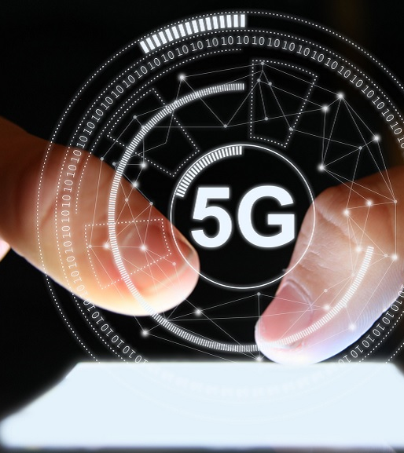
LA 5G Définition
Il s'agit de la cinquième génération de technologie de communication mobile, et elle promet d'améliorer considérablement la vitesse, la couverture et la réactivité des réseaux sans fil. C'est 10 à 100 fois plus rapide que votre connexion cellulaire habituelle, et même plus rapide que tout.

Slide 4
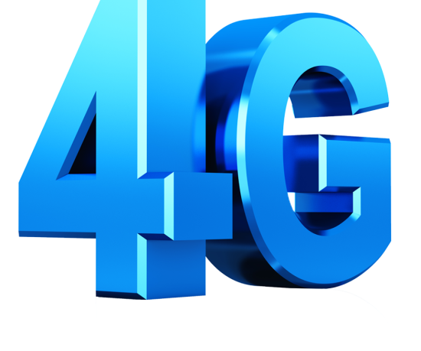
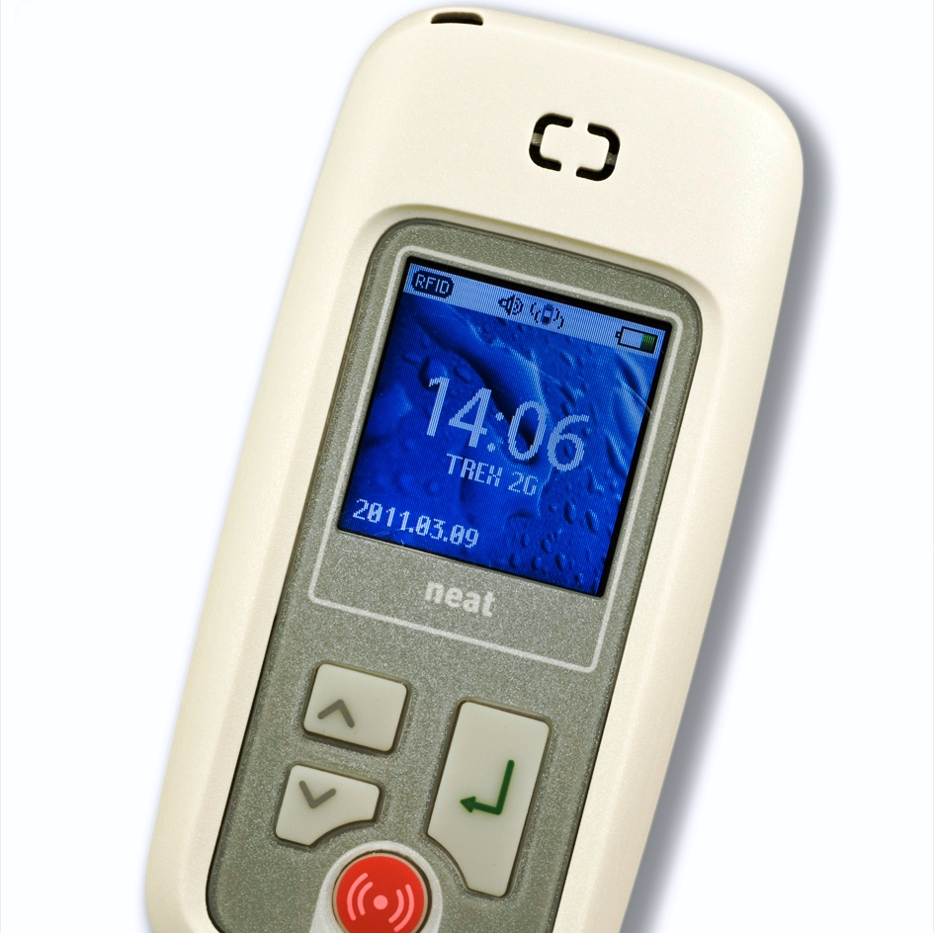
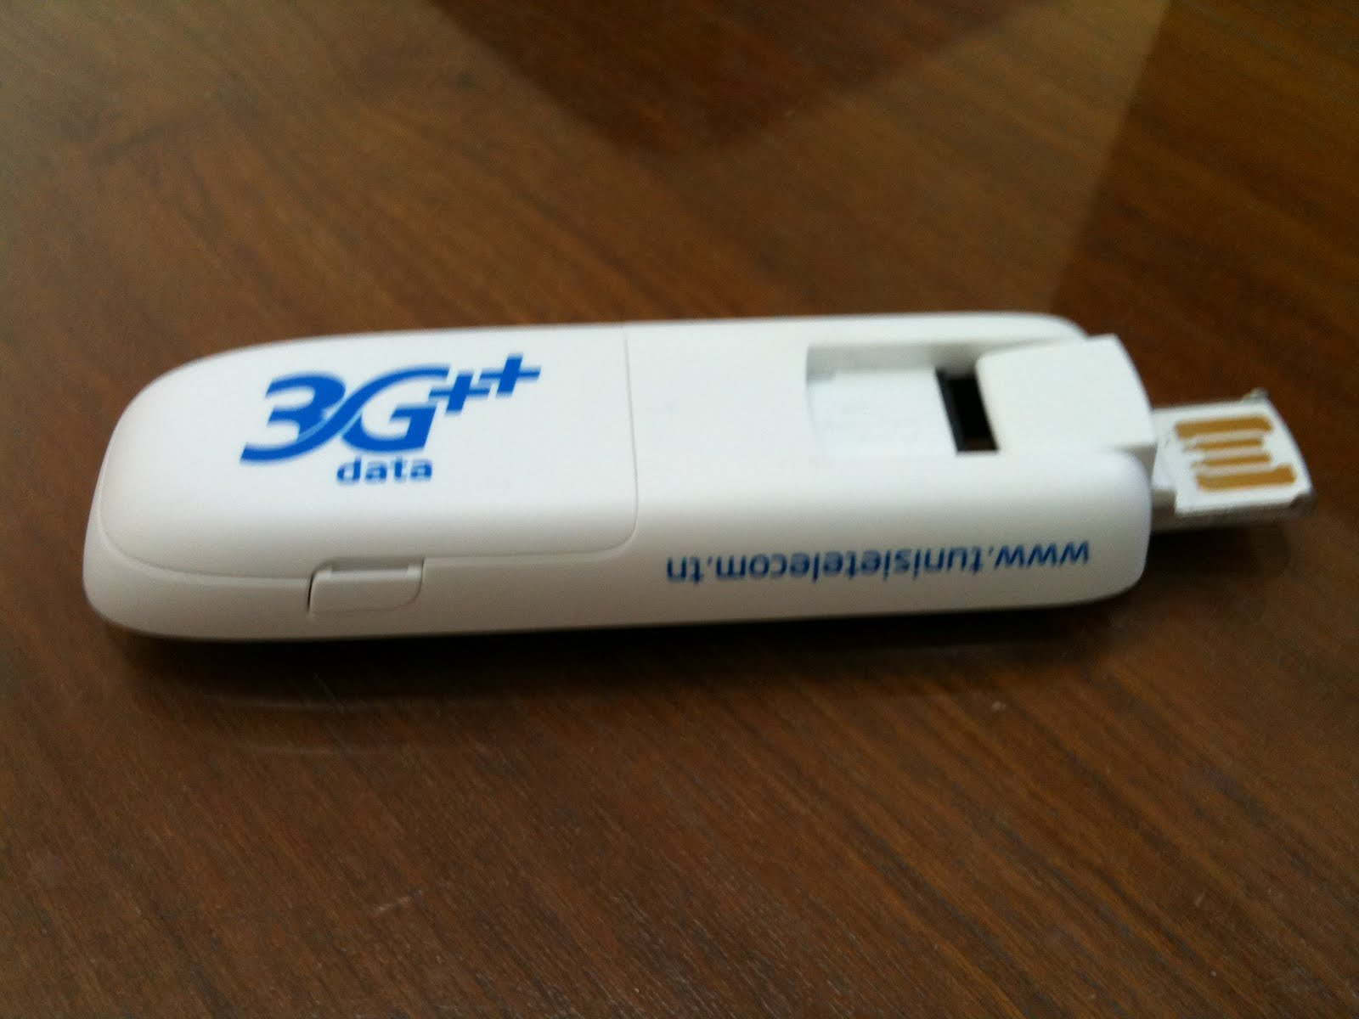
Historique avant la 5G

Slide 5

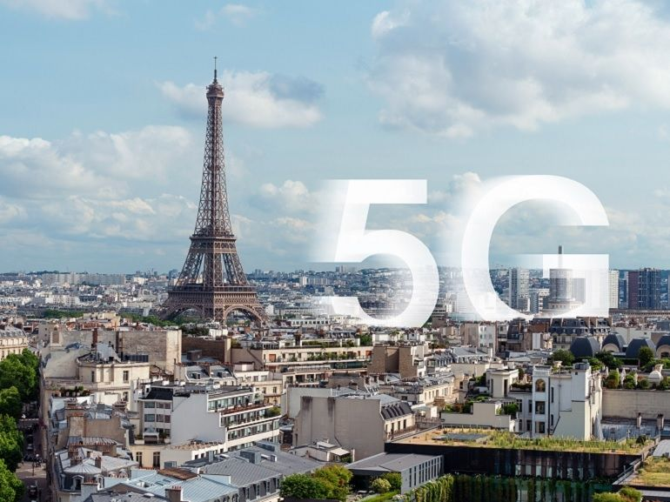
La 5G en France
Le lancement commercial de la 5G en France a eu lieu en décembre 2020 dans une vingtaine d'agglomérations régionales. Localisez sur notre carte 5G les villes couvertes par les réseaux 5G des opérateurs Orange, SFR, Bouygues Telecom et Free Mobile.

Slide 6
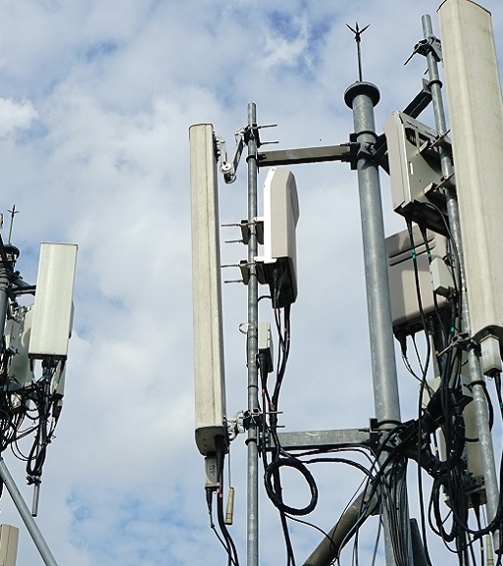
Comment fonctionne la 5g
La 5G repose sur les bandes déjà exploitées pour la 4G ainsi que sur de nouvelles bandes. On distingue deux familles : les bandes sub-6 (fréquence inférieure à 6 GHz) et les bandes mmWave (ondes millimétriques avec une fréquence supérieure à 24 GHz). Ces dernières offrent un meilleur débit mais la portée est plus faible.

Slide 7
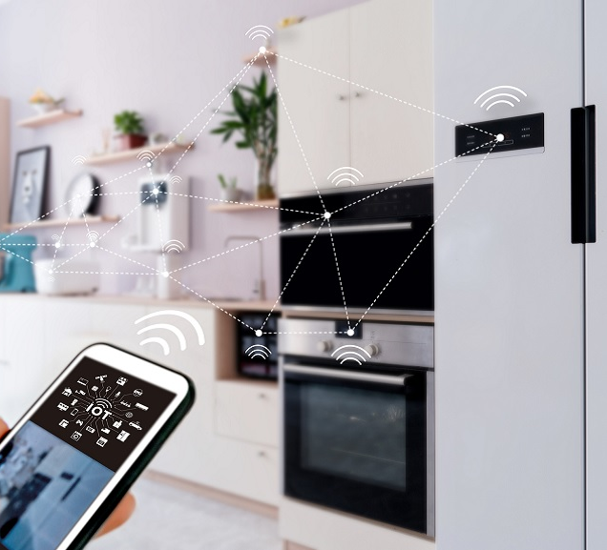
la 5G que va-t-elle apporter ?
La 5G est la cinquième génération de communications mobiles. Elle vient logiquement succéder à la 4G. Au menu, un débit plus rapide, une latence réduite et une meilleure circulation des données. Autrement dit elle améliore l'existant mais pas seulement. La 5G participera en effet au déploiement de l'internet des objets mais aussi au développement de nouveaux services dans certains domaines comme la santé ou l'automobile.
Le réseau 5G est conçu pour connecter un bien plus grand nombre d'appareils qu'un réseau cellulaire traditionnel. L'internet des objets ça vous dit quelque chose ? La 5G peut alimenter plusieurs appareils autour de vous, qu'il s'agisse d'un collier de chien ou d'un réfrigérateur.

Slide 8
Conclusion

Slide 9
MERCI POUR VOTRE ATTENTION

Slide 10
SOURCES

